Slide 1
El buen uso del correo electronico
Carla Espinosa

Slide 2
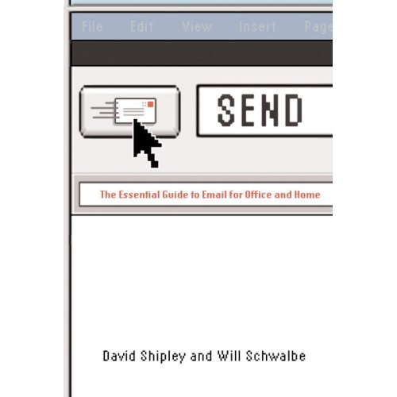
Normas :
Usa un estilo de redacción adecuado. La forma de redacción debe adecuarse al destinatario. Utiliza los emoticones con moderación y nunca para un mensaje formal. Ten en cuenta siempre la diferencia de estilo que debe haber entre un mensaje personal y otro profesional, entre uno informal y otro de carácter serio. Saluda, indica el motivo del mensaje y despídete al final.

Slide 3
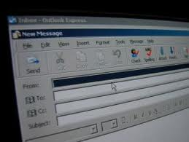
Utiliza siempre el campo "asunto": el destinatario puede decidir si leer o no un mensaje basándose solo en el encabezamiento. Esto facilita la lectura, clasificación y por tanto, ahorra tiempo.

Slide 4
Reenvío de correos: Si recibes un correo electrónico interesante que deseas reenviar a tus contactos, no olvides eliminar esas líneas heredadas de los mensajes anteriores y las direcciones de correo del mensaje que has recibido. Puede que alguno de los destinatarios del correo tenga un virus en su ordenador y que ese virus capture las direcciones de correo de los mensajes que se reciben para luego enviarlas a un spammer. Todas esas direcciones sufrirán a partir de ahora el molesto correo basura.

Slide 5
Cuando envíes un archivo adjunto a alguien que recibe muchos como el tuyo, por ejemplo un(a) profesor(a), nómbralo con tu nombre_apellido_nombre_de_la_tarea (minúscula, sin tildes i caracteres especiales, con las palabras unidas por guiones bajos)

Slide 6
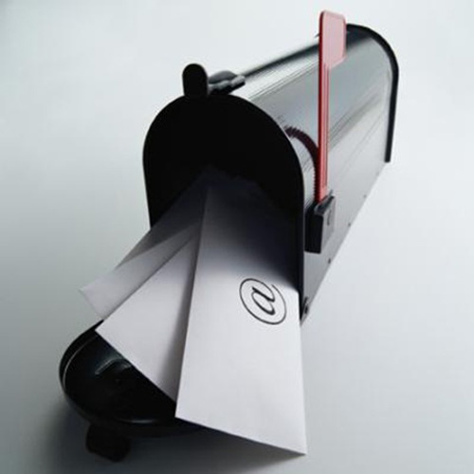
COMO DESTINATARI@
No respondas al correo no solicitado y de origen desconocido . Es una forma de aumentar la cantidad de correo basura en nuestro buzón ya que indica al remitente que la cuenta es leída. Los mensajes no deseados deben borrarse lo antes posible.

Slide 7
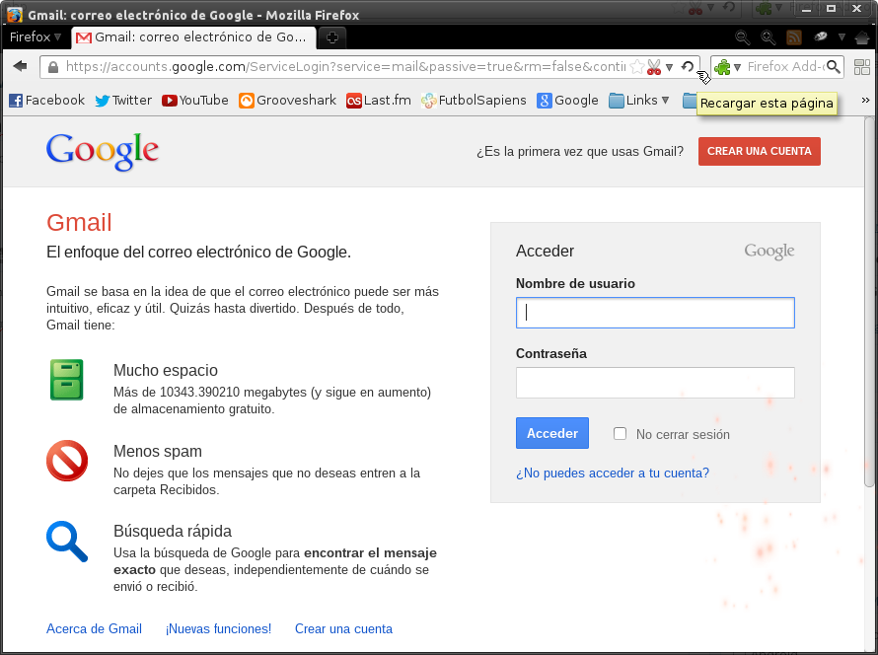
Si usas webmail, como Gmail, utiliza claves seguras (más de 8 dígitos, conteniendo letras y números) y configura la pregunta secreta de una forma que no sea adivinable, ya que esta es la forma más común de robar una cuenta de otra persona.

Slide 8
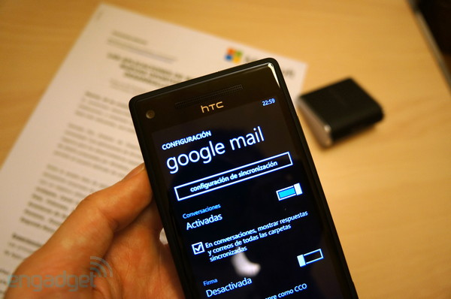
Limita el tamaño de las firmas automáticas: Las firmas automáticas deben ser lo más claras y breves posible. No incluyas imágenes o información innecesaria. Nunca dejes de identificarte con nombre y apellidos cuando te dirijas a personas desconocidas

Slide 9
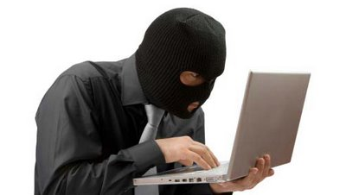
No proporciones tu dirección de correo en sitios que no conozcas bien o que puedan enviarte publicidad no deseada. Es una buena idea disponer de un cuenta gratuita para registrarnos en este tipo de sitios.

Slide 10
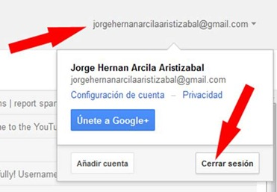
Cuando utilices su correo electrónico en sitios públicos, no olvides cerrar tu correo cuando termines de trabajar. No basta con cerrar la página: es necesario pulsar en "salir" o "cerrar sesión.

